Slide 1
a
e
Q
U
I
P
E
Dolphindatabase

Slide 3


camila
beatriz
p.o
s.m

Slide 5




stephani
kauã
José
pedro
dev
dev
dev
dev

Slide 6






ANDIANI
CHIZANATUL
DEWI RINJANI
IZZA
MONICA
RIFDA
03
07
09
18
22
32
motivos
ANGGOTA KELOMPOK

Slide 8



Slide 9
Nome do Produto
Valor de Venda
CADASTRAR

Slide 10


Slide 11


Slide 12



R$20,00
R$45,00
R$70,00

Slide 13
Subtotal
R$45,00
Desconto
R$0,00
R$45,00
Valor Total
R$45,00
FINALIZAR

Slide 14



Slide 15
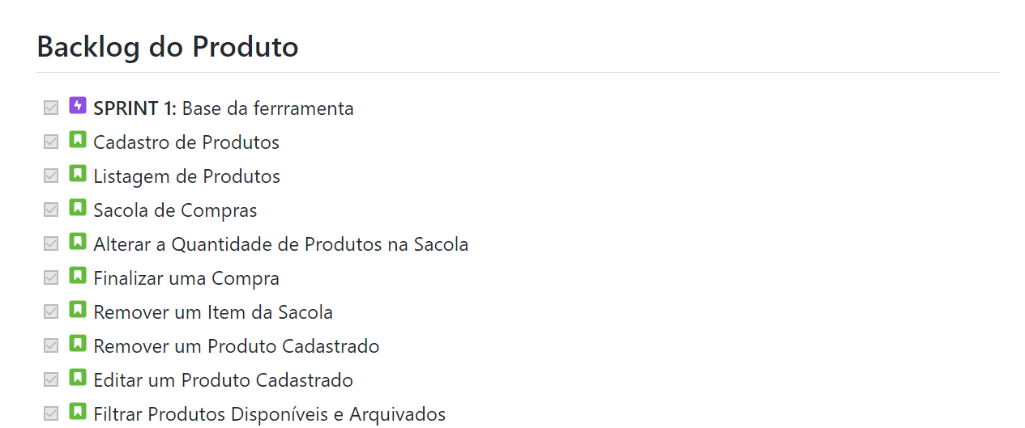

Slide 16
